Slide 1
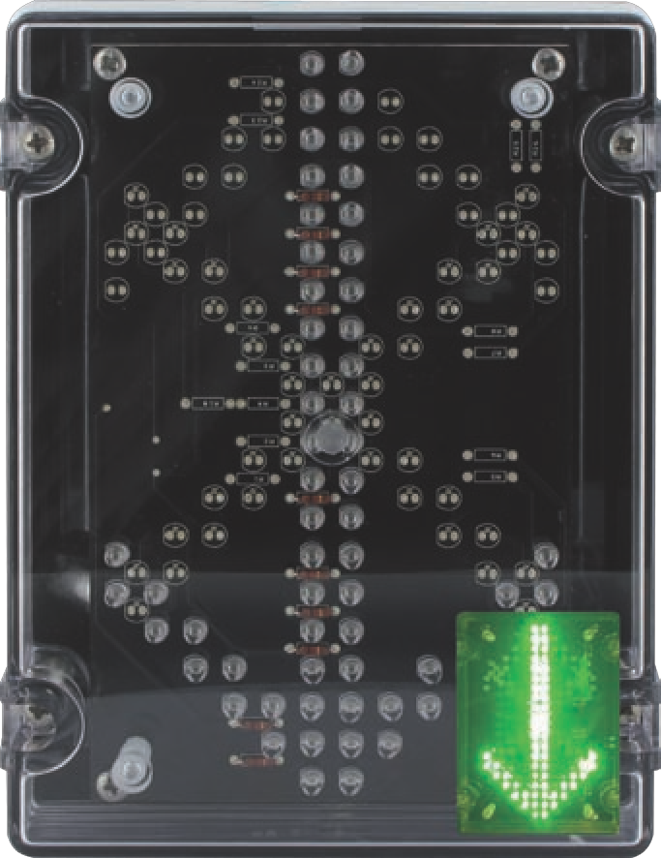
Panel indicador LED IPN/012 – Flecha Simple
Arrow
200
150
40
40
80
LEDs de última generación, configurados en una matriz de alta densidad y adaptados perfectamente a una amplia variedad de aplicaciones como señalización de muelles de carga / descarga, estado de apertura de puertass, ordenación de tráfico, control de fábrica, etc.
Las unidades pueden operar en cualquiera de los 5 niveles de intensidad preconfigurados (100%, 50%, 25%, 10% o 5%) utilizando jumpers internos. Alternativamente, la unidad se puede configurar para que funcione al 100% con un único nivel de intensidad inferior preestablecido (50%, 25%, 10% o 5%) seleccionable por una señal de control externa.
Modelos standard disponibles, 24Vdc, 115Vac y 230Vac. Todas las unidades están protegidas en carcasas de policarbonato estabilizado frente a radiación UV IP65 (200 x 150 x 80mm) para protección frente a la intemperie.
La unidad standard cuenta con una sola flecha verde; otros colores disponibles: rojo, verde, azul o blanco, bajo pedido.
 |  | IPN/DC/24/LED/012/Verde | IPN/AC/115/LED/012/Verde | IPN/AC/230/LED/012/Verde
Tensión Alimentación |  | 24Vdc | 115Vac | 230Vac
Tensión alim mínima |  | 20Vdc | 98Vac | 195Vac
Tensión alim máxima |  | 27Vdc | 132Vac | 265Vac
Consumo medio |  |  |  | 25mA
Consumo máximo |  |  |  | 35mA
Consumo nominal |  |  |  | 5.3W
Intensidad luminosa | 100% | 400Cd
 | 50% | 200Cd
 | 25% | 100Cd
 | 10% | 40Cd
 | 5% | 20Cd
Ángulo de max luminosidad nominal |  | En el eje frontal
Rango del fusible recomendado |  | Interno - 1A TD
Clase de protección IEC |  | IP65
Rango temperatura de funcionamiento |  | -20 a +45 ºC
Peso neto del producto |  |  |  | 801g
SOVERIN CONTROL, S.L. Alameda Urquijo, 80 oficinas - 48013 – BILBAO (Vizcaya)
Tfno: +34 94 454 33 33 Fax: +34 94 454 50 77 E-mail: info@soverincontrol.com Pag web: www.soverincontrol.com

